Slide 1
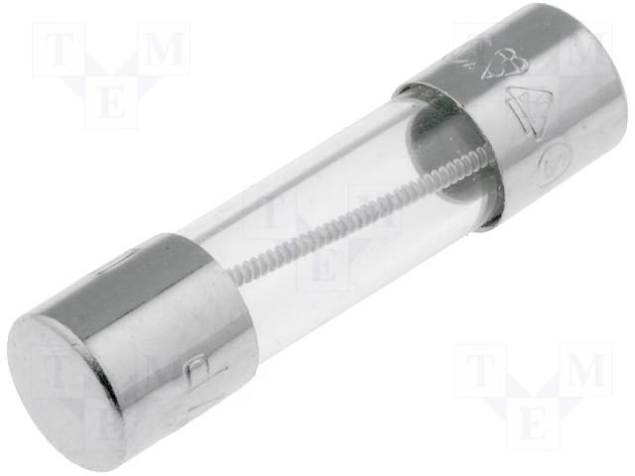
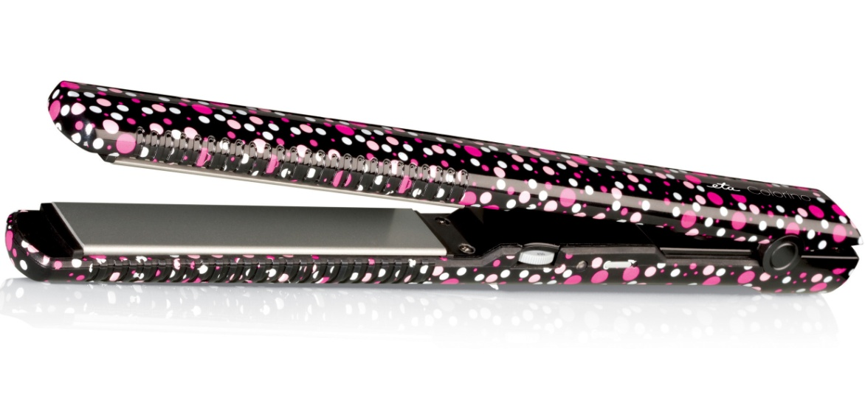
Elektrický prúd v kovovom vodiči. Tepelné účinky elektrického prúdu

Slide 2
Elektrický prúd ako jav
Už vieme:- Látky, ktoré vedú elektrický prúd sa nazývajú elektrické vodiče.
- Najbežnejšími elektrickými vodičmi sú kovy.
V kovoch sa z vonkajších vrstiev v elektrónovom obale uvoľňujú elektróny, ktoré sa potom v kove voľne pohybujú neusporiadaným pohybom.
Preto ich nazývame voľné elektróny. Ak kovový vodič uzavrieme vo fungujúcom elektrickom obvode, začnú sa elektróny pohybovať aj usmerneným pohybom , a to od záporného pólu zdroja ku kladnému pólu zdroja.
Elektrický prúd v kovovom vodiči je teda tvorený usmerneným pohybom voľných elektrónov.

Slide 3
Tepelné účinky elektrického prúdu
Prechodom elektrického prúdu cez vodič sa vodič zahrieva.
Teplota, na ktorú sa zahreje závisí od vlastností vodiča (dĺžka, hrúbka, materiál).
Vo všeobecnosti platí, že čím vodičom prechádza väčší prúd, tým sa vodič zohreje viac.
Tento jav má želané i neželané účinky.

Slide 4

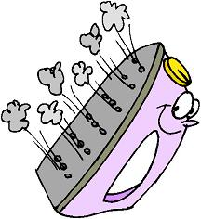

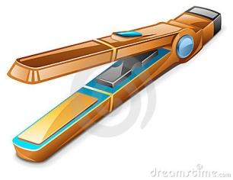
Tepelné spotrebiče
Medzi želané tepelné účinky patrí:
rozsvietenie vlákna žiarovky
rozžeravenie špirály v tepelných elektrických spotrebičoch
Patria sem: rýchlovarná kanvica, žehlička, elektrický sporák, žehlička na vlasy, elektrické ohrievače vzduchu.
Pozn.: Nechávajte ich zapnuté vždy len nevyhnutnú dobu, pretože patria medzi spotrebiče s najvyššou spotrebou elektrickej energie.

Slide 5
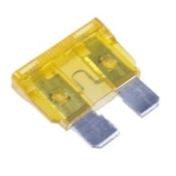
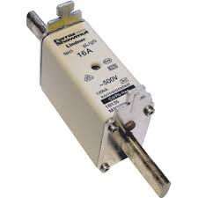
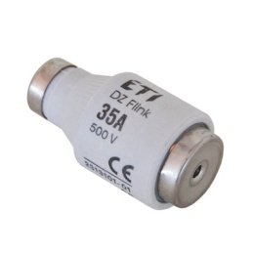
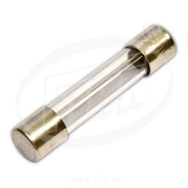
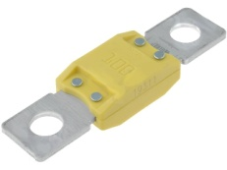
Skrat a poistky
Medzi neželané účinky patrí i zohriatie žiarovky na vysokú teplotu (veľké tepelné straty)
Čo je to skrat?
Elektrický prúd si vždy v el. obvode „hľadá najkratšiu cestu“.
Ak sú vodiče a aj spotrebiče v poriadku, nič sa nedeje.
Ak dôjde k poškodeniu vodiča alebo spotrebiča, vznikne pre el.prúd „kratšia cesta“, vždy neželaná, ktorá má za následok veľký el. prúd – prehriatie vodiča a poškodenie spotrebiča, či dokonca požiar.
Pred skratom chránime spotrebiče, domácnosť poistkami či ističmi.(o princípe ističov neskôr)
Poistka sa pri prechode neželane vysokým prúdom prepáli, preruší el. obvod a tým ochráni spotrebiče, či domácnosť.

Slide 6
ĎAKUJEM ZA POZORNOSŤ !

